Slide 1
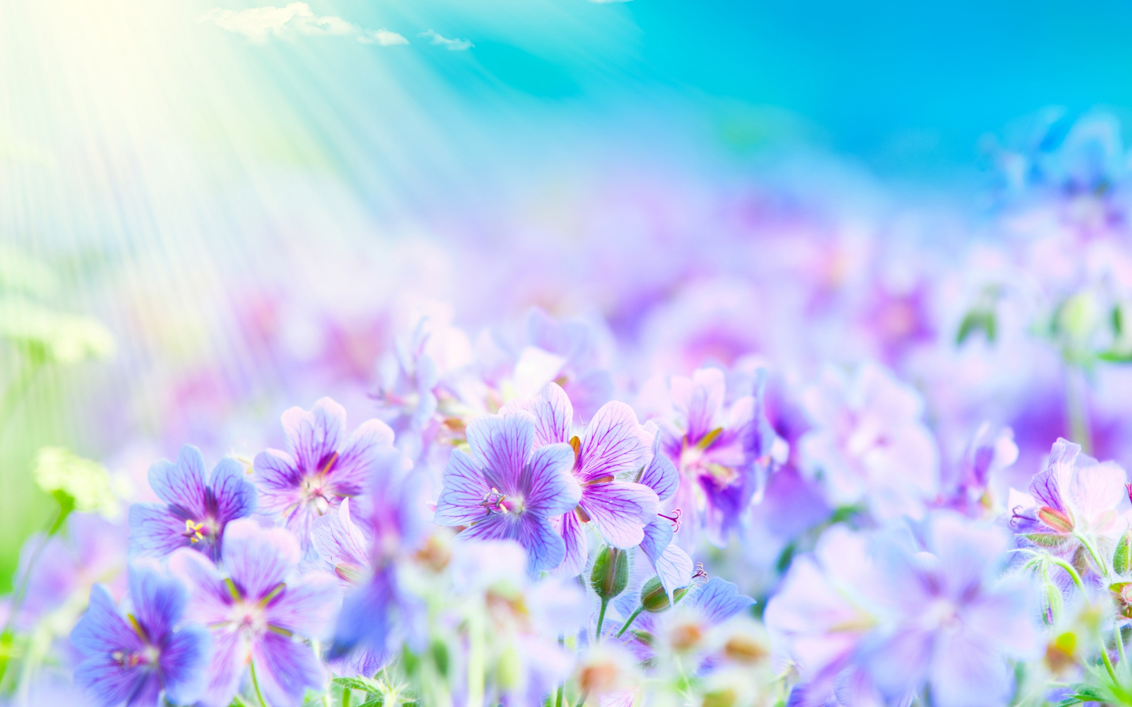
Кинолекторий о грехе сквернословия:
«О святом и скверном»

Slide 2
Важнейший способ узнать человека – прислушаться к тому как и что он говорит. Язык человека – это его мировоззрение и его поведение.
Как говорит человек, следовательно, так и думает.
Д.С.Лихачев.

Slide 3
Что такое сквернословие?
Сквернословие - это речь, наполненная неприличными выражениями, непристойными словами, бранью.
Это еще - «непечатные выражения», «матерщина», «нецензурная лексика, которая именуется сквернословием, от слова «скверна».

Slide 4
Что такое сквернословие?
В толковом словаре В. И. Даля сказано: Скверна – мерзость, гадость, всё гнусное, противное, отвратительное, непотребное, что мерзит плотски и духовно; грязь и гниль, тление, все богопротивное».
Бранные слова еще называют матерными. Корень этого слова – мать. Произносить такие слова - значит посягать на самое родное, самое святое, что есть у человека – на родную мать, Матерь Божию и мать Землю

Slide 5
Истоки сквернословия.
Корни этого явления уходят в глубокую языческую древность.
Мат является языком общения с демонами. Наши предки произносили бранные слова, призывая себе на помощь демонов зла.
Ведьмы, колдуны использовали маты в своих наговорах, чтобы послать человеку проклятие.

Slide 6
Истоки сквернословия.
Современный человек, сам того не подозревая, совершает ритуал - призывания зла на свою голову.
Сначала у людей появляются мелкие неприятности, потом возникают проблемы со здоровьем и наконец – ломается вся его личная жизнь.

Slide 7
Сократ говорил: « Каков человек, такова его и речь»
Сквернословие свидетельствует о духовной болезни человека.
Ведь слово – это не только набор звуков, выражающих мысль. Оно способно очень много рассказать о нашем душевном состоянии.
Необходимо сознавать, что речь нашу слышат не только люди, которых мы привыкли не стесняться, но слышат и Ангелы и Сам Господь.

Slide 8
Что плохого в сквернословии?
Если бы человек мог видеть, какой мощный отрицательный заряд радиоактивного излучения в 1 тыс.рентген, словно ударная волна взорвавшейся бомбы, распространяется во все стороны от скверного слова, он бы никогда не произнес его, потому что происходит: - самоуничтожение - проклятие рода - особое влияние на детей и женщин - Бесы «рукоплещут» - признак духовной болезни, признак того, что разум и чувства так поражены грехом, что не может погасит зло внутри себя и выплескивает наружу.

Slide 9
Чем опасен мат
Это явное проявление зла в человеке. - « От гнилого сердца и гнилое слово»
- снижает интеллект человека - создает иллюзию вседозволенности, агрессии, раскованности, пренебрежения , вызов обществу и отсутствие страха Божьего. -нарушение общепринятых правил приличного поведения. - преждевременное старение – у сквернословов очень быстро проявляются возрастные изменения на клеточном уровне. Это приводит к серьезным заболеваниям.

Slide 10
Православный взгляд на сквернословие.
«От избытка сердца говорят уста»- сказано в святом Евангелие.
Чем наполнено наше сердце, то и произносят наши уста. Когда душа устремлена к святости, праведности и чистоте, то и речь сердечная, красивая. Если в душе злоба, зависть, блудные страсти, плохие мысли, то и выражения грубые.
Каждое матерное слово - это хуление Бога, вызов Божиим Заповедям и прославление сатаны. Сквернословие – это грех,а сквернословы - богохульники.

Slide 11
Сквернословие и подростки.
Скверные слова многие используют для связи слов, вставляя мат через каждое нормальное слово. - Нецензурная брань как один из способов утвердиться. Ругается- значит крутой.

Slide 12
В разговорах подростки часто произносят «елки-палки», «ё-ма-ё», «блин», «ёшь…» - это все смягчающее формы скверных слов.
В старину старшего по чину беса звали «бладити»- так зачем его звать на свою голову.
-Помните, что бес точно знает, «что» вы имели ввиду, когда произносите эти коротенькие слова и радуется тому, что вы душу свою губите страшным грехом сквернословия.

Slide 13
Как избавиться от сквернословия?
Вырабатывать брезгливость к бранным словам.
Избегать общения с людьми, употребляющих эти слова.
Не пускайте грязь в свое сердце, рассматривая непристойные картинки в журналах, смотря развратные фильмы, слушая оскорбительные слова в песнях, фильмах.

Slide 14
Как противостоять сквернословию?
1.Не употребляй нецензурных и вообще никаких грязных, ругательных слов.
Проходя через твое сознание, твой язык, они загрязняют тебя, твой ум, твою душу. Употребляя грязные слова, ты сам становишься грязнее.
2. Проявлять нетерпимость к мату.
Но многие из нас сталкиваются с матом в устах хорошо знакомых и близких людей. И вот тут необходимо не допускать общения с помощью матерных слов, показывать, что подобное построение речи нам неприятно.

Slide 15
Святые отцы о сквернословии.
«Хочешь быть далеким от скверных слов? Избегай не только скверных слов, но и беспорядочного смеха и всякой похоти».
Свт. Иоанн Златоуст
«Цветок розы не издает голоса, а благоухание его далеко расходится молча; так надо жить и всем христианам».
Свт. Феофан Затворник
Храни себя от многого сна, изнеженности, празднословия, шуток и острых слов.

Slide 16
Святые отцы о сквернословии.
Господствуй над языком, чтобы не умножить грехов твоих. (Пр. Антоний Великий)
Господь хранит твою душу, пока ты хранишь язык. ( Пр. Антоний Великий)
Если будешь помнить сказанное в Писании: «ибо от слов своих оправдаешься, и от слов своих осудишься», то поймешь, что лучше молчать, чем говорить. (Прп. Пимен Великий)

Slide 17
Помните!
- Мы несем ответственность за каждое праздное слово, особенно за скверное. Ничто не проходит бесследно, и, оскорбляя другого человека, посылая проклятия ему , мы тем самым навлекаем беду на себя.
- Вспомним слова святителя Иоанна Златоуста: «Который человек матерно избранится, себя в той день проклятию подвергает».

Slide 18
Будем же молиться, чтоб Господь помог нам победить язык наш и удержать слово наше в осторожном и мудром употреблении.
"Положи Господи хранение устам нашим и дверь ограждения о устах наших".
Хотите жить счастливо и долго? – дарите людям больше добрых слов!
Продляйте добрым словом жизнь людей!"

Slide 19
Душа словами добрыми жива -
Не говорите скверные слова!
Ах, как нам добрые слова нужны!
Не раз мы в этом убеждались с вами,
А может, не слова – дела важны?
Дела делами, а слова – словами.
Они живут у каждого из нас.
На дне души до времени хранимы,
Чтоб их произнести в тот самый час,
Когда они другим необходимы.

